Slide 1
PAŽANGOS PRIEMONĖS NR. 08-001-04-01-01 „AUKŠTOS MENINĖS VERTĖS, ĮVAIRAUS IR ĮTRAUKAUS KULTŪROS TURINIO PRIEINAMUMO DIDINIMAS“ POVEIKLĖS Nr. 8.2 „KULTŪROS INFRASTRUKTŪROS OBJEKTŲ PRITAIKYMAS ĮVAIRIŲ GRUPIŲ POREIKIAMS“
Valstybės pagalbos reikalavimai
2024 m. gegužė
Gytis Petrukaitis

Slide 2
Teikiamo finansavimo vertinimas
Komisijos pranešime dėl Sutarties dėl Europos Sąjungos veikimo 107 straipsnio 1 dalyje vartojamos valstybės pagalbos sąvokos
(2016/C 262/01) (toliau – EK pranešimas)
Nėra laikomas
Valstybės pagalba
Valstybės pagalba

Slide 3
Nėra laikomas
Valstybės pagalba (1)
Ekonominė veikla yra (bus) riboto masto, t.y. sudaro iki 20 procentų (vertinama viso infrastruktūros gyvavimo laikotarpiu) nuo metinio infrastruktūros pajėgumo (Tenkinamos EK pranešimo 207 punkto sąlygos);
Metinis infrastruktūros pajėgumas:
Laiko (Vertinamas metinis darbo laikas valandomis pagal tokios pačios/analogiškos paskirties veikiančios infrastruktūros darbo valandomis)
Vietos ( Vertinamas fizinis infrastruktūros dydis, pvz. kvadratiniais metrais)

Slide 4
Nėra laikomas
Valstybės pagalba (2)
2) Ekonominė veikla nėra vykdoma arba gaunamos pajamos nėra laikomos užmokesčiu už teikiamas paslaugas.
Jei finansavimas teikiamas kultūros infrastruktūrai, kuri yra nemokamai prieinama plačiajai visuomenei, siekiant išimtinai socialinio ir kultūrinio tikslo, kuris yra neekonominio pobūdžio ir/ar analogiškai, dėl to, kad plačiajai visuomenei atviros kultūros įstaigos lankytojai ar kultūrinės ar paveldo išsaugojimo veiklos dalyviai turi sumokėti piniginį įnašą, kuriuo padengiama tik dalis faktinių išlaidų, neekonominis tos veiklos pobūdis nesikeičia, kadangi toks įnašas negali būti laikomas tikru užmokesčiu už suteiktą paslaugą.
(Tenkinamos EK pranešimo 34 punkto sąlygos)
Pvz.: Muziejus, kuris siekia kultūrinio tikslo iš lankytojų už apsilankymą taiko 5 EUR mokestį, tačiau vieno lankytojo savikaina yra 15 EUR (likusi dalis, 10 EUR yra finansuojama iš viešųjų išteklių).

Slide 5
Veiklos pokyčiai, neturintis įtakos Valstybės pagalbos vertinimui
Jei įgyvendinus projektą, numatomos vykdyti veiklos keisis ir bus gaunamos paraiškoje nenumatytos pajamos, kurios tenkins žemiau pateiktas sąlygas, finansavimas nebus laikomas valstybės pagalba:
  Ekonominė veikla yra (bus) riboto masto, t.y. sudaro iki 20 procentų (Tenkinamos EK pranešimo 207 punkto sąlygos);
  2) Ekonominė veikla nėra vykdoma arba gaunamos pajamos nėra laikomos užmokesčiu už teikiamas paslaugas.
  (Tenkinamos EK pranešimo 34 punkto sąlygos)

Slide 6
Paramos/pagalbos dydis
Nustačius, kad teikiamas finansavimas yra laikytinas valstybės pagalba(VP) :
Tinkamos finansuoti išlaidos (TFI)
Tinkamos finansuoti išlaidos (TFI)
Teikiama parama iki 85%
Nuosavas indėlis min. 15 proc.
Valstybės ištekliai
Jei VP
Valstybės pagalba iki 100 %
Teikiama parama iki 85%
Kiti valstybės šaltiniai
Nuosavas indėlis min. be valstybės pagalbos apskaičiuojamas pagal BBIR 53 str. 6/8 dalį

Slide 7
Rizikos, kai prašoma finansavimo, kuris nėra laikomas VP
Įgyvendinus projektą, ekonominės veiklos viršija 20% infrastruktūros metinio pajėgumo (galimas dalinis finsavimo susigrąžinimas).
Nustačius, kad prašomas finansavimas ekonominėms veikloms vykdyti, kurioms yra taikomos valstybės pagalbos taisyklės:
Neužtikrinamas nuosavas indėlis, kuris būtų be valstybės pagalbos;
Pareiškėjas/ūkio subjektas priskiriamas sunkumų patiriančiai įmonei;
Pareiškėjas neturi teisės vykdyti ekonominės veiklos.

Slide 8
Ekonominės veiklos apibrėžtis – EK pranešimo 2 dalis
Teisingumo Teismas praktikoje nusistovėjusi įmonių, kaip bet kokio juridinio statuso ir bet kokiu būdu finansuojamų subjektų, vykdančių ekonominę veiklą, apibrėžtis. Todėl lemiamas faktorius yra ar subjektas vykdo ekonominę veiklą ar ne.
Valstybės pagalbos taisyklės taikomos, nepriklauso nuo to, ar subjektas įsteigtas pelnui siekti. Pelno nesiekiantys subjektai taip pat gali siūlyti prekes ir paslaugas rinkoje.
Teisingumo Teismas savo sprendimuose nuolat patvirtina, kad ekonomine veikla laikoma bet kokia veikla, kurią sudaro prekių tiekimas ir paslaugų teikimas rinkoje.

Slide 9
Valstybės pagalbos taikymas vykdant ekonominę veiklą
Yra (bus) vykdoma ekonominė veikla (kaip tai nustatyta EK pranešimo 2 dalyje) kultūros infrastruktūroje, kuriai yra prašomas finansavimas, ir
infrastruktūros metinis naudojimo ekonominei veiklai dalis nuo metinio infrastruktūros pajėgumo yra (bus) didesnė nei 20 procentų (vertinama viso infrastruktūros gyvavimo laikotarpiu).
Valstybės pagalba

Slide 10
Valstybės pagalbos teikimo sąlygos
2014 m. birželio 17 d. Komisijos reglamentas (ES) Nr. 651/2014 su paskutiniais pakeitimais (toliau – BBIR)
https://eur-lex.europa.eu/legal-content/EN/TXT/?uri=CELEX%3A02014R0651-20210801

Slide 11
Reikalavimai taikomi teikiant valstybės pagalbą
Pagalbos gavėjo vertinimas:
  Sunkumų patyrimo (ne)buvimo vertinimas
  Smulkaus ir vidutinio verslo deklaracijos teikimas
  Reikalavimai teikiamai pagalbai:
  3. Pagalbos dydis
  4. Specialiosios BBIR 53 straipsnio nuostatos

Slide 12

1. Ar nepriskiriamas sunkumus patiriančių įmonių kategorijai

Slide 13
Sunkumus patirianti įmonė
Apibrėžtis nustatyta Reglamento 651/2014 2 str.18 p.:
Rezervai − sukaupti nuostoliai = neigiama suma, viršijanti pusę pasirašytojo akcinio kapitalo (iki 3 m. veikiantiems ūkio subjektams netaikoma)
bendrovė, kurioje bent keli nariai turi neribotą turtinę atsakomybę už bendrovės skolą, kurios daugiau nei pusė jos kapitalo, kaip parodyta bendrovės apskaitoje, buvo prarasta dėl sukauptų nuostolių (iki 3 m. veikiantiems ūkio subjektams netaikoma)
c) jeigu įmonei taikoma kolektyvinė nemokumo procedūra arba ji atitinka nacionalinės teisės kriterijus, kad jos kreditorių prašymu jai būtų pradėta kolektyvinė nemokumo procedūra
jeigu įmonė gavo sanavimo pagalbą ir dar negrąžino skolos ar baigėsi jos garantijos galiojimas, arba gavo restruktūrizavimo pagalbą ir vis dar laikosi restruktūrizavimo plano
e) Taikomas didelėms įmonėms, kai per paskutinius dvejus finansinius metus tenkina abi sąlygas:
  balansinis skolos ir nuosavo kapitalo santykis viršija 7,5
  EBITDA palūkanų padengimo santykis yra mažesnis negu 1,0

Slide 14
Sunkumus patirianti įmonė
(vertinimas)
Vertinamas:
Pareiškėjas
Ūkio subjektas – grupė įmonių, kurias sieja susijusių įmonių ryšiai
Duomenų šaltiniai:
Paskutinės patvirtintos metinės (ilgiau nei 1 metus veikaintiems subjektams) Finansinės atskaitomybės (FA) dokumentai
Konsoliduotos FA dokumentai arba ūkio subjektą sudarančių įmonių FA
Vertinimo momentas:
Tinkamumo finansuoti vertinimo metu
Sprendimo skirti pagalbą metu

Slide 15
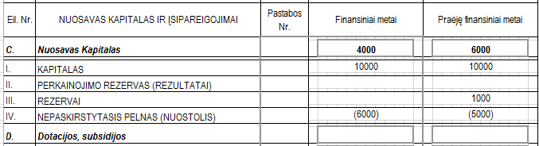
Sunkumus patirianti įmonė
(„A“/„B“ punkto vertinimas)
Atitikties a (b) punktui vertinimas
1) Neigiamos sumos nustatymas: 0-6.000 = -6000
2) Skaičiuojama ½ įstatinio kapitalo: 10.000/2 = 5000
3) Palyginimas: -6.000 ir 5.000, neigiama suma viršija pusę įstatinio kapitalo.
Įmonė yra sunkumus patirianti – pagalba neteikiama.

Slide 16
Ūkio subjekto „A“/„B“ punkto vertinimas
Eil. Nr. | Įmonės pavadinimas | Rezervai | Nepaskirs-tytas pelnas (nuostolis) | Neigiama suma | Nuosavas kapitalas | 1/2 įstatinio kapitalo
1 | Pareiškėjas | 0 | -6000 | -6000 | 4000 | 5000
2 | Susijusi įmonė 1 | 1000 | -5000 | -4000 | 6000 | 5000
3 | Susijusi įmonė 2 | 0 | -4000 | -4000 | 6000 | 5000
4 | Susijusi įmonė 3
<…> | <...>
n | Susijusi įmonė n
Iš viso: |  |  |  | -14000 | 16000 | 15000
1) Neigiamos sumos nustatymas: 1000-15000 = -14000
2) Skaičiuojama ½ kapitalo: 5.000*3 = 15000
3) Palyginimas: -14.000 ir 15.000, neigiama suma neviršija pusę įstatinio kapitalo.
Ūkio subjektas nėra priskiriamas sunkumus patiriančiam pagal šį kriterijų.

Slide 17
Atitikties „C“ punktui vertinimas
c) jeigu įmonei taikoma kolektyvinė nemokumo procedūra arba ji atitinka nacionalinės teisės kriterijus, kad jos kreditorių prašymu jai būtų pradėta kolektyvinė nemokumo procedūra.
Juridinių asmenų nemokumo įstatymas:
Bankrutuojantis juridinis asmuo – juridinis asmuo, kuriam iškelta bankroto byla arba kurio bankroto procesas vykdomas ne teismo tvarka ir nepradėtos šio įstatymo nustatytos juridinio asmens likvidavimo dėl bankroto procedūros.
Juridinio asmens nemokumas – juridinio asmens būsena, kai juridinis asmuo laiku negali vykdyti turtinių prievolių arba juridinio asmens įsipareigojimai viršija jo turto vertę.
https://nemokumas.avnt.lt/public/home/main

Slide 18
Atitikties „D“ punktui vertinimas
Tikrinama:
ar įmonė gavo sanavimo pagalbą ir dar negrąžino skolos ar baigėsi jos garantijos galiojimas, arba gavo restruktūrizavimo pagalbą ir vis dar laikosi restruktūrizavimo plano
Informacijos šaltiniai:
Įmonės FAD
Viešai prieinama informacija
KOTIS

Slide 19
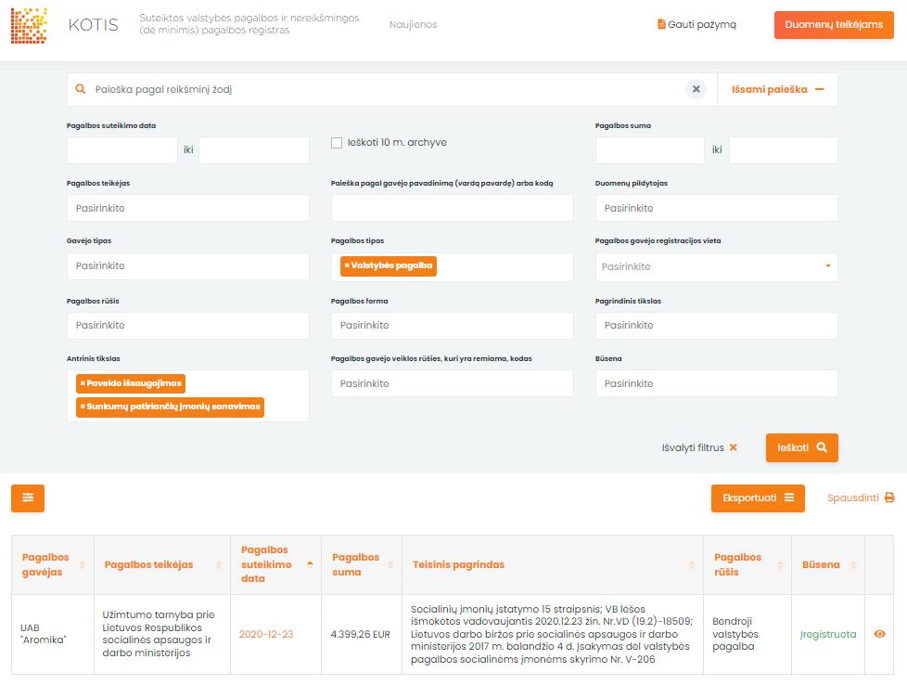
Atitikties „d“ punktui vertinimas KOTIS

Slide 20
Atitikties „e“ punktui vertinimas
Papildomai didelėms įmonėms:
paskutinius dvejus metus tenkina abi sąlygas:
  balansinis skolos ir nuosavo kapitalo santykis viršija 7,5
  EBITDA palūkanų padengimo santykis yra mažesnis negu 1,0

Slide 21
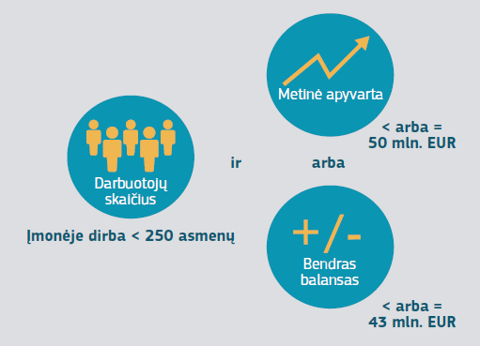
2. Smulkaus ir vidutinio verslo deklaracijos teikimas

Slide 22
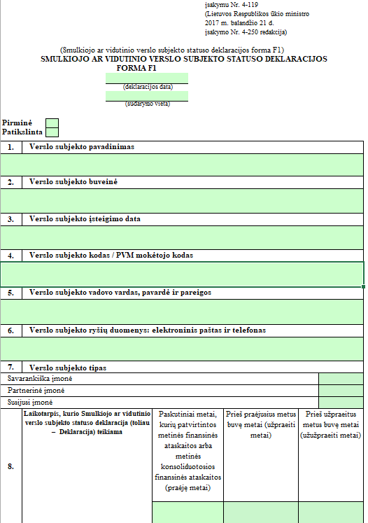
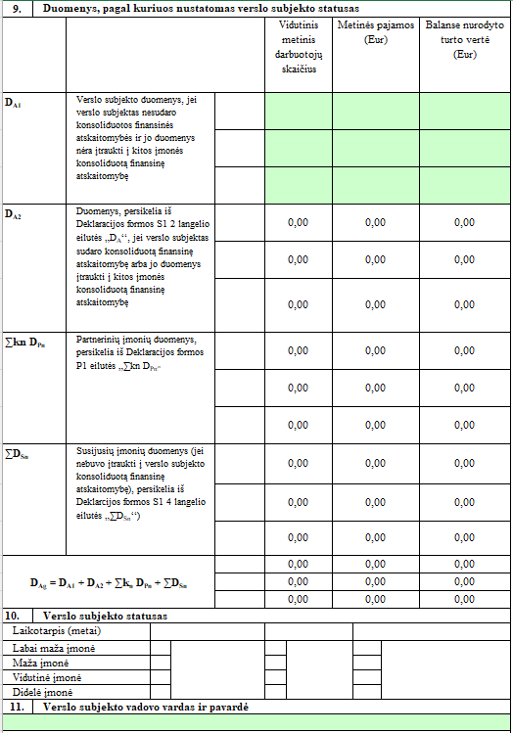
SVV deklaracija
2017 m. balandžio 21 d. ūkio ministro įsakumu Nr. 4-250 patvirtintas SVV deklaravimo tvarkos aprašas

Slide 23
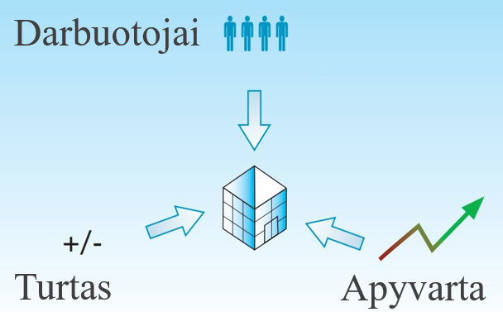

SVV statusas
Įmonių ryšiai
Duomenys
Ūkio subjektas

Slide 24
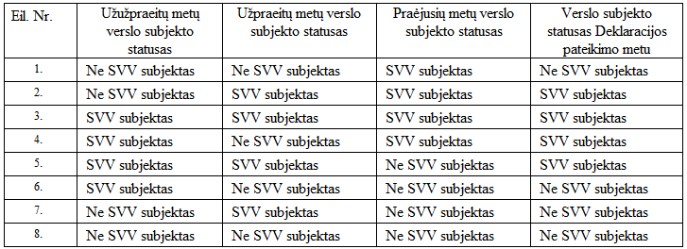
Vertinimo laikotarpis
Jei paskutinius 2 metus keitėsi statusas, statuso nustatymui vertinami 3 metai (SVV tvarkos aprašo 13.12.2 punktas):

Slide 25
Duomenys
Pareiškėjo bei jo susijusių ir partnerinių įmonių duomenys:
Turtas – balansas
Apyvarta – pelno (nuostolio) ataskaita
Darbuotojų skaičius – darbo sutartys, darbo užmokesčio apskaitos dokumentai.

Slide 26

Duomenys – darbuotojų skaičius
Smulkiojo ir vidutinio verslo subjekto vidutinio metų sąrašinio darbuotojų skaičiaus nustatymo tvarkos aprašas (Ūkio ministro 2017 m. balandžio 21 d. Nr. 4-249)
 | 2022-12-31 | 2023-01-31 | 2023-02-28 | 2023-03-31 | 2023-04-30 | 2023-05-31 | 2023-06-30 | 2023-07-31 | 2023-08-31 | 2023-09-30 | 2023 -10-31 | 2023-11-30 | 2023-12-31
Darbuotojų dirbusių visą darbo dieną skaičius | 6 | 8 | 10 | 12 | 14 | 14 | 16 | 14 | 12 | 18 | 18 | 15 | 15
Darbuotojų dirbusių pusę darbo dienos skaičius | 4 | 4 | 4 | 4 | 4 | 4 | 4 | 4 | 4 | 4 | 4 | 4 | 4
Darbuotojų skaičius (naudojamas apskaičiavimui) | 8 | 10 | 12 | 14 | 16 | 16 | 18 | 16 | 14 | 20 | 20 | 17 | 17
Vidutinis sąrašinis metinis darbuotojų skaičius pagal Tvarkos aprašo 3 punkte pateiktą formulę 2023 m. būtų:

Slide 27
Ryšių tarp įmonių nustatymas
SUSIJUSIOS ĮMONĖS - tai įmonės, kurias sieja kuris nors iš šių ryšių:
PARTNERINĖS ĮMONĖS:
Tai įmonės, tiesiogiai ar netiesiogiai turinčios nuo 25 iki 50 procentų kitos įmonės akcijų, pajų ar kitokių dalyvavimą įmonės kapitale žyminčių kapitalo dalių arba tiesiogiai ar netiesiogiai (pagal balsavimo sutartį, balsavimo teisės perleidimo sutartį, įgaliojimą ir pan.) turinčios nuo 25 iki 50 procentų visų kitos įmonės dalyvių balsų.
dauguma dalyvių balsų;
teisė skirti ir atšaukti daugumą kitos įmonės valdymo ar priežiūros organo narių ar administracijos pareigūnų;
galimybė daryti lemiamą poveikį kitai įmonei;
dėl sutarčių, sudarytų su kitos įmonės dalyviais, kontroliuoja daugumą kitos įmonės dalyvių balsų;
dėl to paties fizinio asmens ar kartu veikiančių fizinių asmenų veiklos susiformavę šios dalies 1–4 punktuose nurodyti įmonių ryšiai, jei šios įmonės verčiasi tokia pačia veikla ar tokios pačios veiklos dalimi toje pačioje atitinkamoje rinkoje ar susijusiose rinkose.

Slide 28
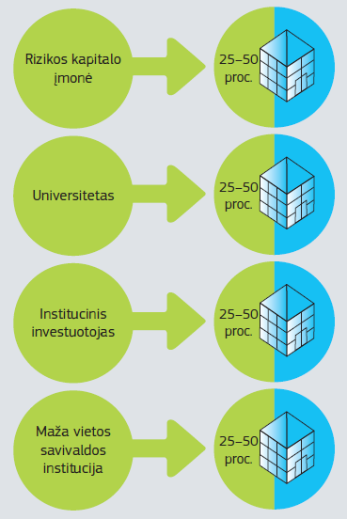
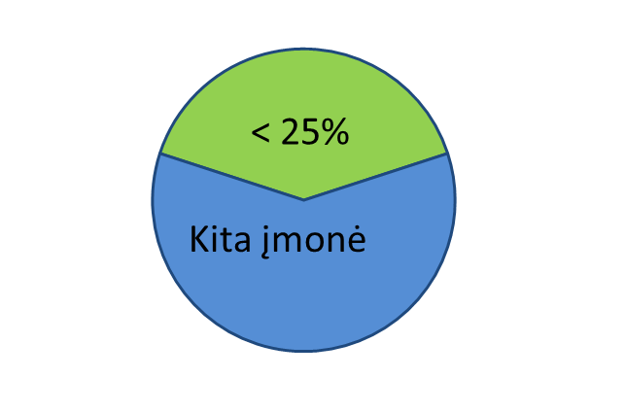
SVV statuso nustatymas (ryšiai)
Savarankiška
įmonė

Slide 29
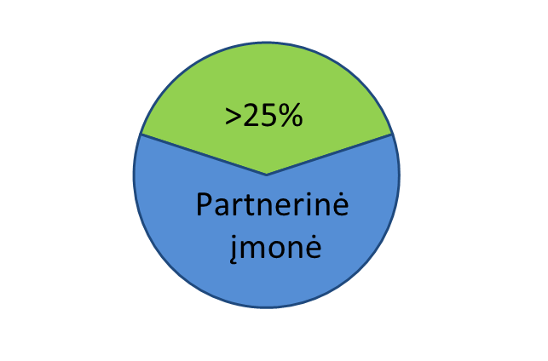
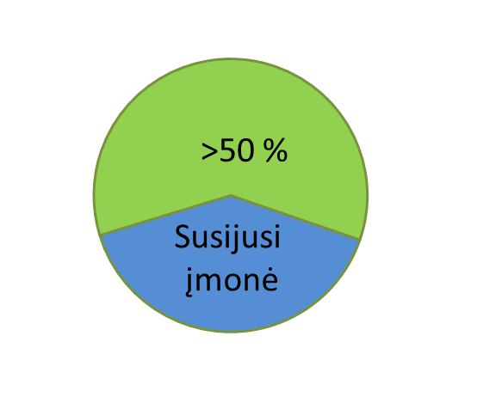
SVV statuso nustatymas (ryšiai)
Nėra
savarankiška

Slide 30
Nepriskiriamas SVV subjektui (ryšiai)
Didelė įmonė
Tiesiogiai/ netiesiogiai
(SVV įstatymo 3 str. 11p)

Slide 31
Reikalavimai teikiamai pagalbai

Slide 32
3. Valstybės pagalbos dydis
Pareiškėjas PĮP turi nurodyti pagal kurį BBIR 53 straipsnio punktą būtų nustatomas pagalbos dydis
Tinkamos finansuoti išlaidos (TFI)
Tinkamos finansuoti išlaidos (TFI)
?
Valstybės ištekliai
Valstybės ištekliai
Valstybės pagalba iki 80 % iki 2,2 mln. EUR
Teikiama parama iki 80 %
Kiti valstybės šaltiniai
Nuosavas indėlis min. 20% be valstybės pagalbos (BBIR 53 str. 8 dalis)
Valstybės pagalba iki 100 %
Teikiama parama iki 85%
Kiti valstybės šaltiniai
Nuosavas indėlis min. be valstybės pagalbos apskaičiuojamas pagal BBIR 53 str. 6 dalį

Slide 33
Pagalbos dydis - BBIR 53 str. 6 dalis
Max pagalbos dydis
Tinkamos finansuoti išlaidos
Veiklos pelnas
Veiklos pelnas
Diskontuotos pajamos
Diskontuotos išlaidos

Slide 34
4. Specialiosios BBIR 53 straipsnio nuostatos
  Pagalba teikiama kultūros tikslams, kultūrinei veiklai;
  Infrastruktūros bent 80 % arba laiko, arba vietos pajėgumo per metus yra naudojama kultūros tikslams visą jos gyvavimo laikotarpį;
  Didžiausias teikiamos pagalbos dydis iki 85 % tinkamų finansuoti išlaidų kai taikoma BBIR 53 str. 6 dalis;
  Didžiausias pagalbos dydis iki 80 % tinkamų finansuoti išlaidų kai taikoma BBIR 53 str. 8 dalis (jei pagalbos dydis susumavus visus išteklius neviršija 2,2 mln. EUR).

Slide 35
Gytis Petrukaitis

